Slide 1


TRƯỜNG TH PHÚ HÒA ĐÔNG
Chào mừng các em đến với tiết học hôm nay
TOÁN 1
Lớp 1 -Tuần 13 – Thứ ba

Slide 2

9 - 3 =
Đ
6
Rất giỏi !
Em đã trả lời chính xác !

Slide 3

10 - 3 =
Đ
7
! ÑUÙNG ROÀI !!!

Slide 4
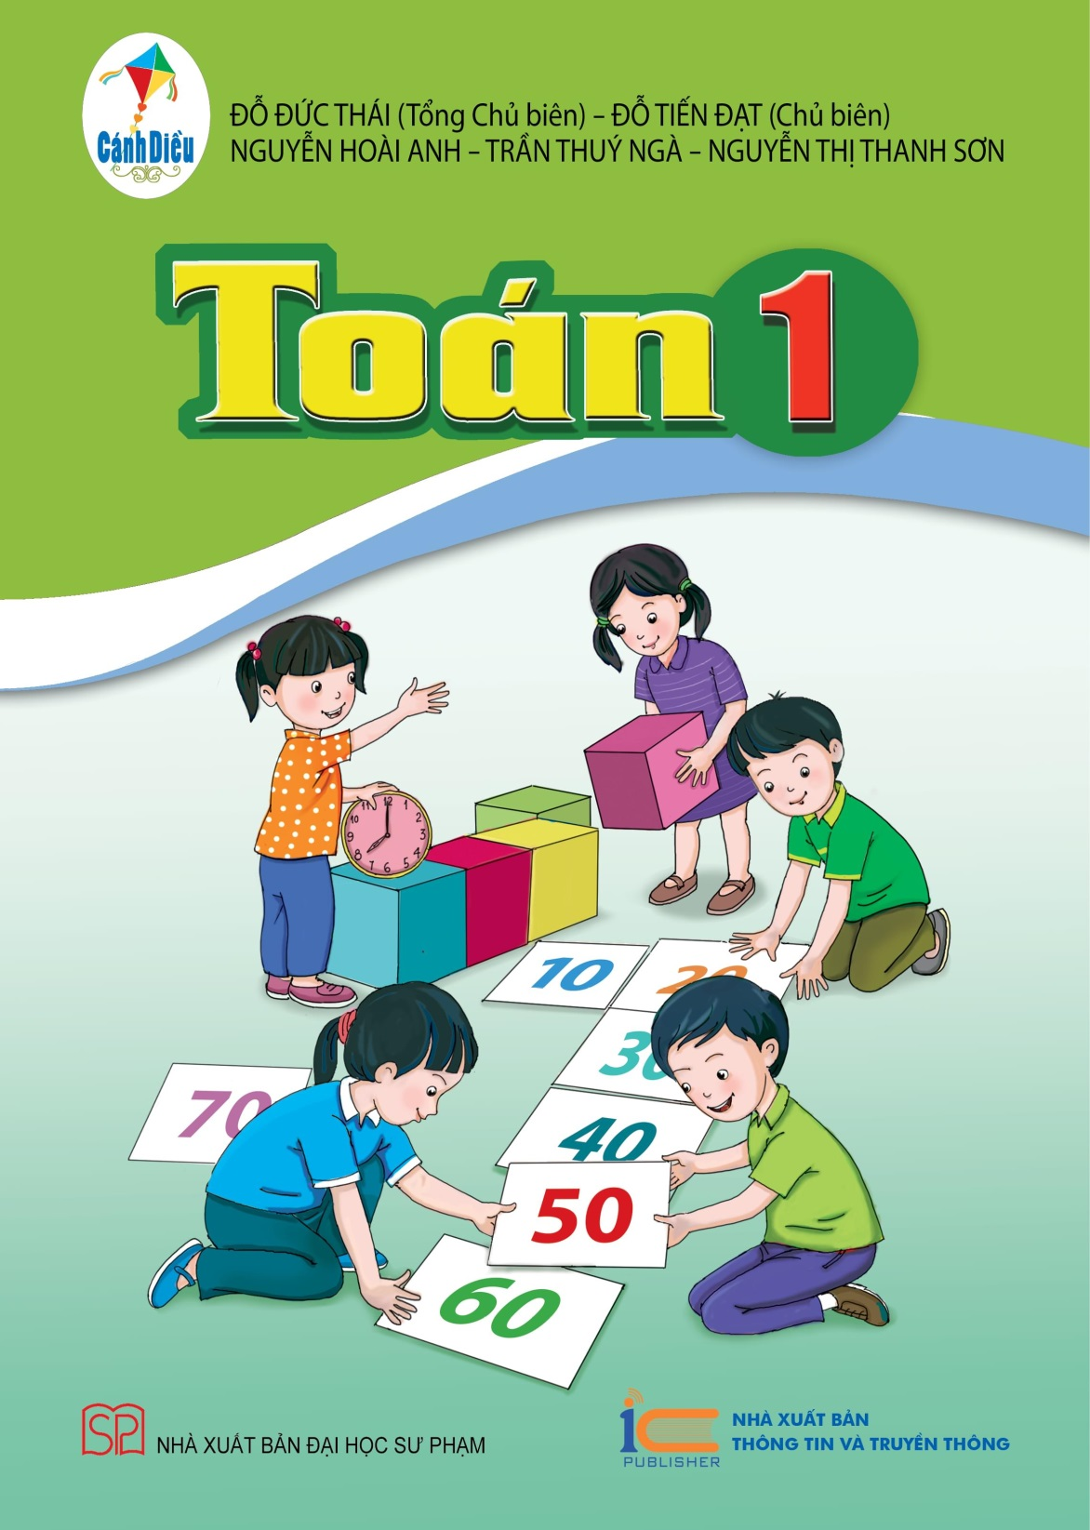
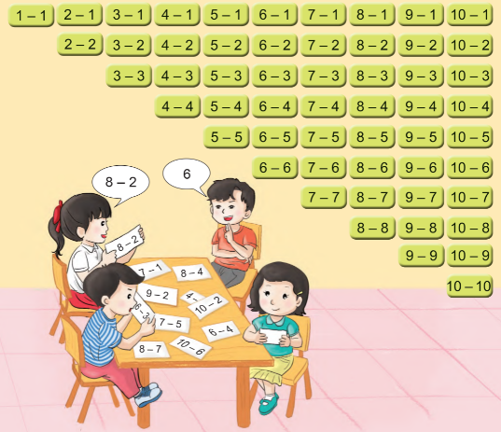
PHÉP TRỪ TRONG PHẠM VI 10 (tiếp theo)
(Tiết 1

Slide 5



Slide 6
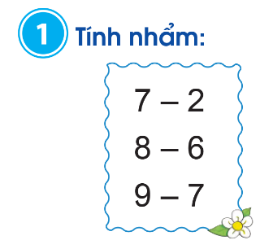
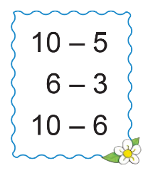
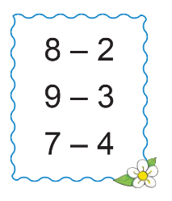

Slide 7

Thöû taøi
tí hon?

Slide 8


Slide 11
Chúc các con
chăm ngoan, học giỏi.

